Slide 1
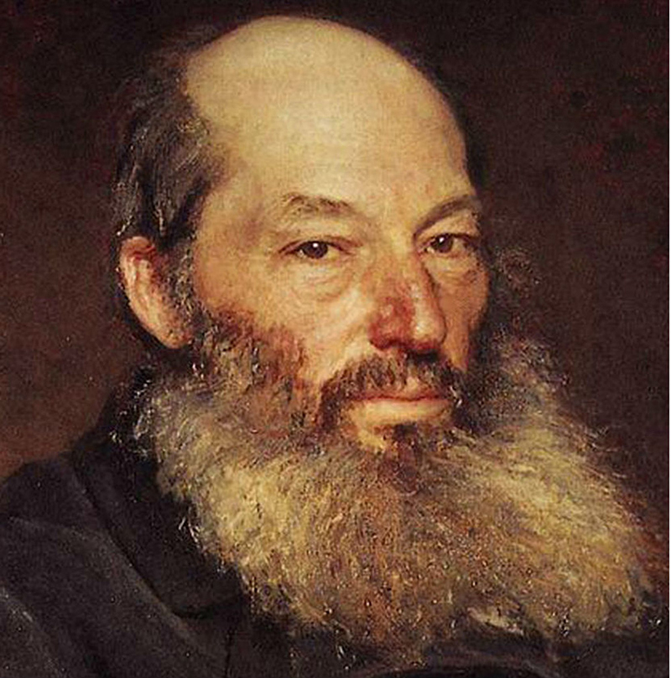
Афанасий Афанасьевич Фет
Заучивание отрывка
из стихотворения «Ласточки пропали»

Slide 2
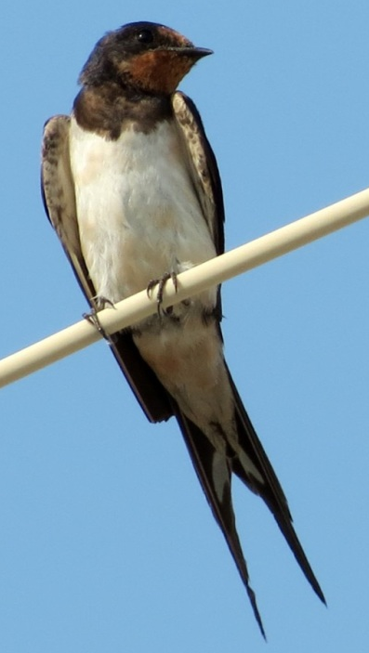
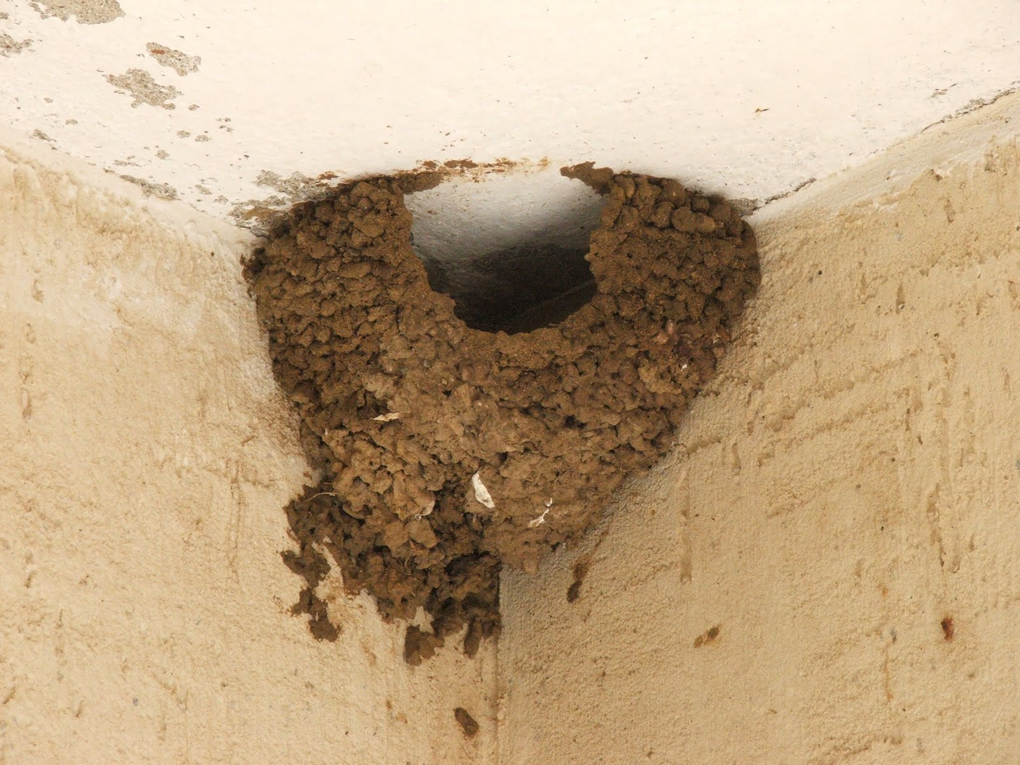
Ласточки пропали,

Slide 3
А вчера зарёй

Slide 4
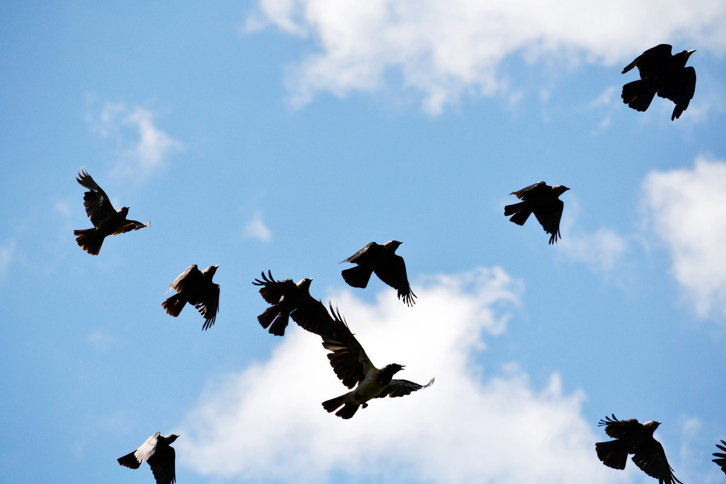
Все грачи летали

Slide 5
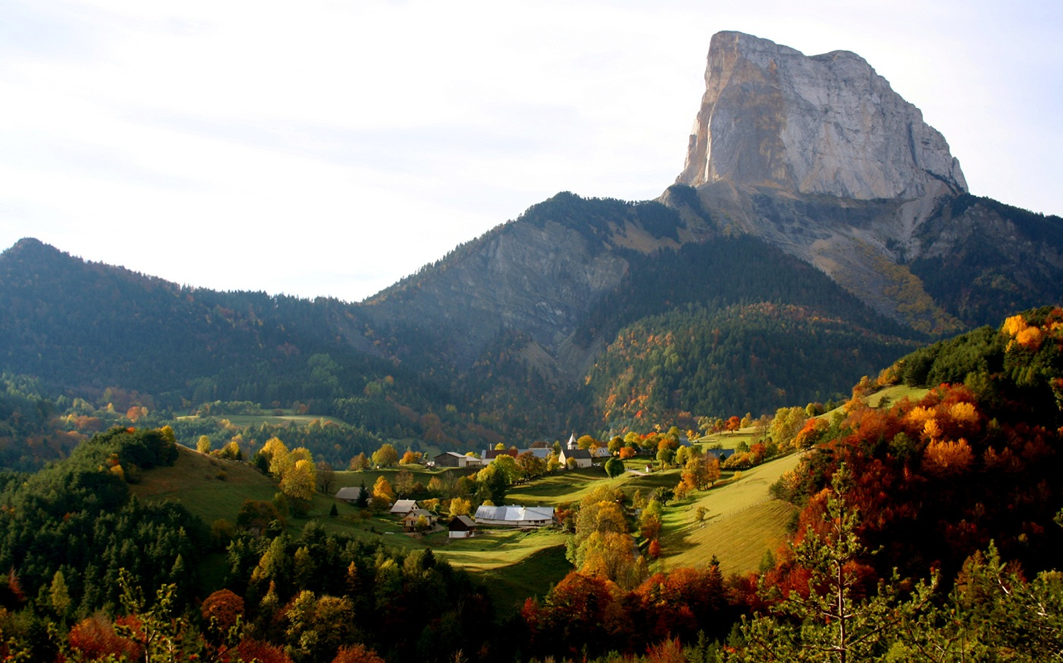
Да, как сеть, мелькали
Вон над той горой.

Slide 6
С вечера все спится,
На дворе темно.

Slide 7
Лист сухой валится,

Slide 8
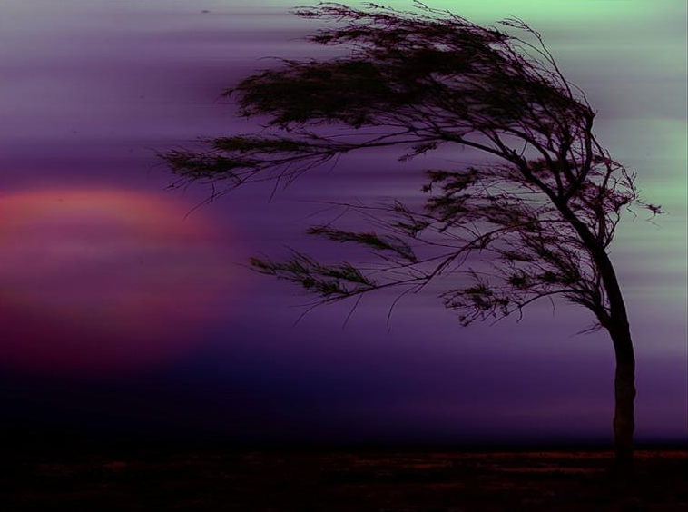
Ночью ветер злится

Slide 9
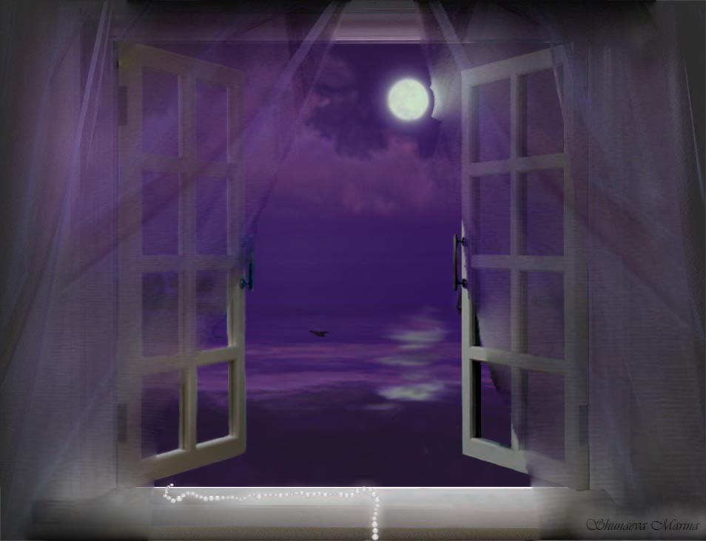
Да стучит в окно.

